Slide 1
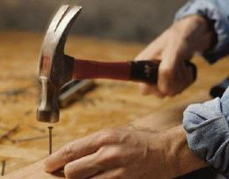
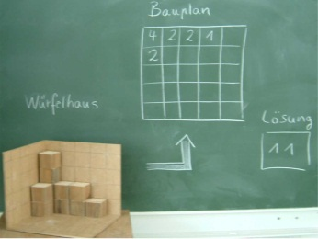
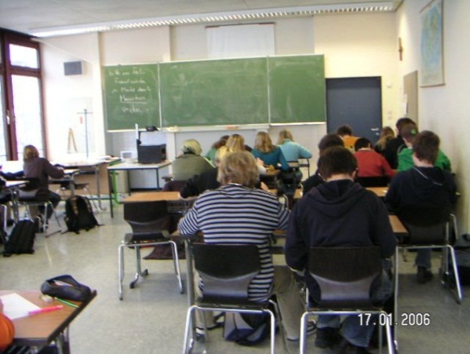
Technik
Was erwartet mich?
Was wird von mir verlangt?
Interesse an handwerklichen/technischen Problemen
Begabung (keine zwei linken Hände)
Freude auch an der theoretischen Auseinandersetzung (Anteile Theorie – Praxis 50 : 50)
4 Klassenarbeiten (2 praktische
Arbeiten können gezählt werden)

Slide 2
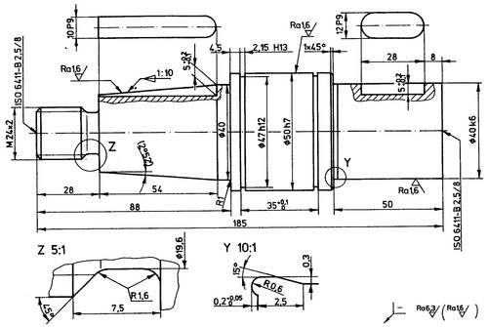
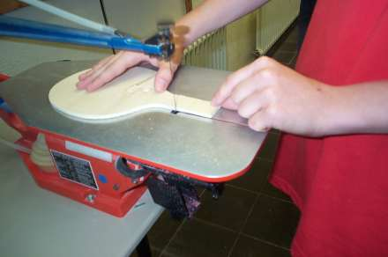
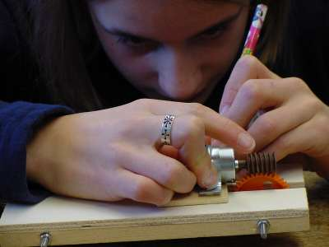
Technik
Kompetenzen und Inhalte
Werkstoffe und Produkte
technisches Zeichnen und (CAD)
Werkstoffe: Holz, Kunststoff, Metall
Einsatz von Werkzeugen und Maschinen
aus einer konkreten Problemstellung einen technischen Gegenstand planen, entwickeln, herstellen und bewerten

Slide 3
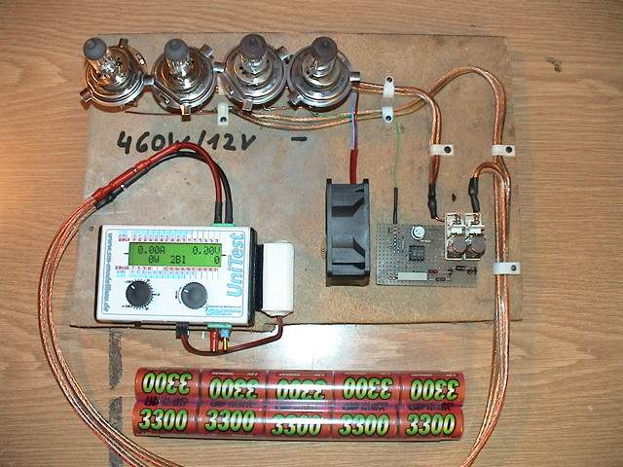
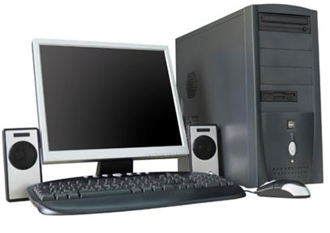
Technik
Kompetenzen und Inhalte
Systeme und Prozesse
Demontage von Handmaschinen
elektrotechnische und elektronische Schaltungen planen und auf einer Platine realisieren
PC-Kenntnisse, Programme anwenden können
Steuern und Regeln mit dem PC

Slide 4
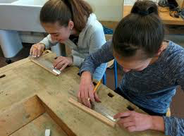
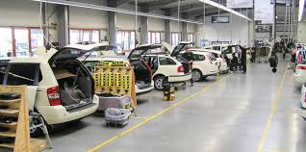
Technik
Kompetenzen und Inhalte
Produktionstechnik
Einzel - und Serienfertigung
Vorrichtungen bauen und nutzen
Auswirkungen der industriellen Serienfertigung auf den Menschen

Slide 5
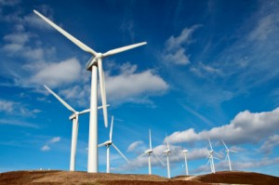
Technik
Kompetenzen und Inhalte
Versorgung und Entsorgung
regenerative, nukleare und fossile Energien
energietechnische Anlagen
Energieeinsparung

Slide 6
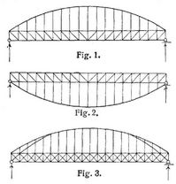
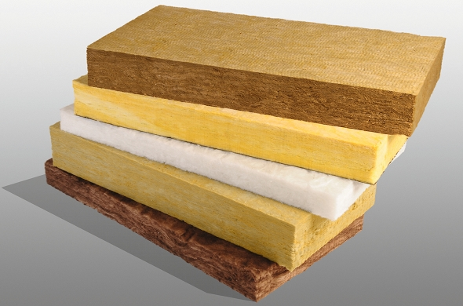
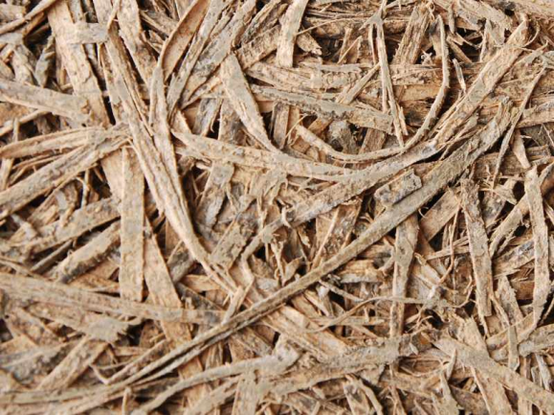
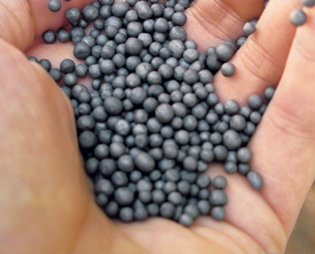
Technik
Kompetenzen und Inhalte
Bautechnik
Modelle herstellen
Versuche zur Statik (z.B. Brückenbau, Brückenformen)
Dämmwirkung unterschiedlicher Materialien

Slide 7
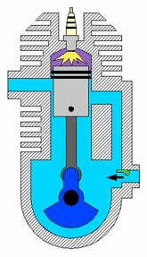
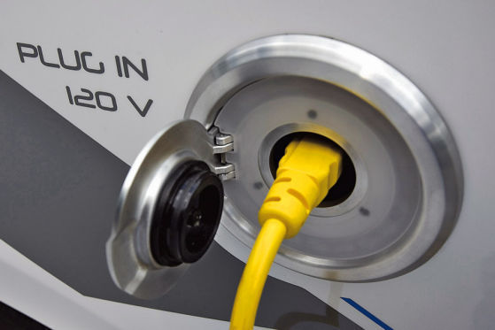
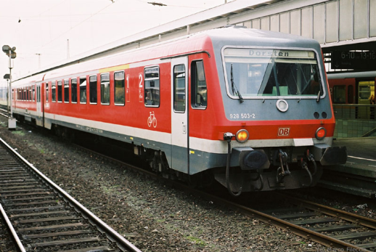
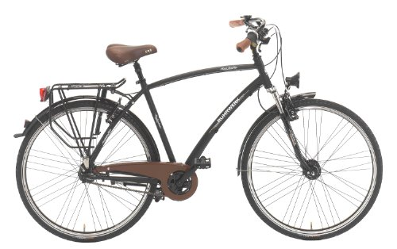
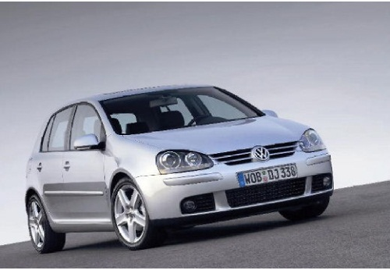
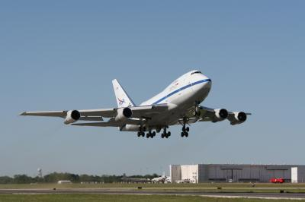
Technik
Kompetenzen und Inhalte
Mobilität
Verbrennungsmotoren
alternative Kraftstoffe und Antriebssysteme
Mobilität und deren ökologische Folgen
begründete Auswahl von Transportmitteln im privaten Bereich

